Slide 1
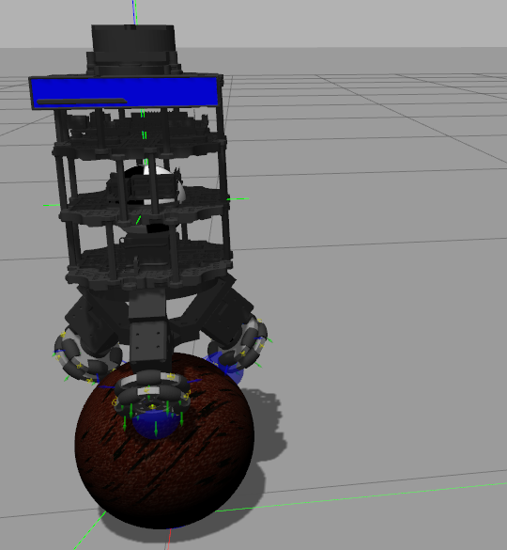
Laser-Sensor:
libgazebo_ros_laser.so
Realsense-Camera:
libgazebo_ros_camera.so
Realsense-Camera:
libgazebo_ros_camera.so
IMU:
libgazebo_ros_imu_sensor.so
UP-Level Computer
Massenschwerpunkt des
Body’s (kompletter Aufbau)
3
2
1
Motoren:
libgazebo_ros_control.so
Batterie
Kontaktpunkte der Subwheels

